Slide 2
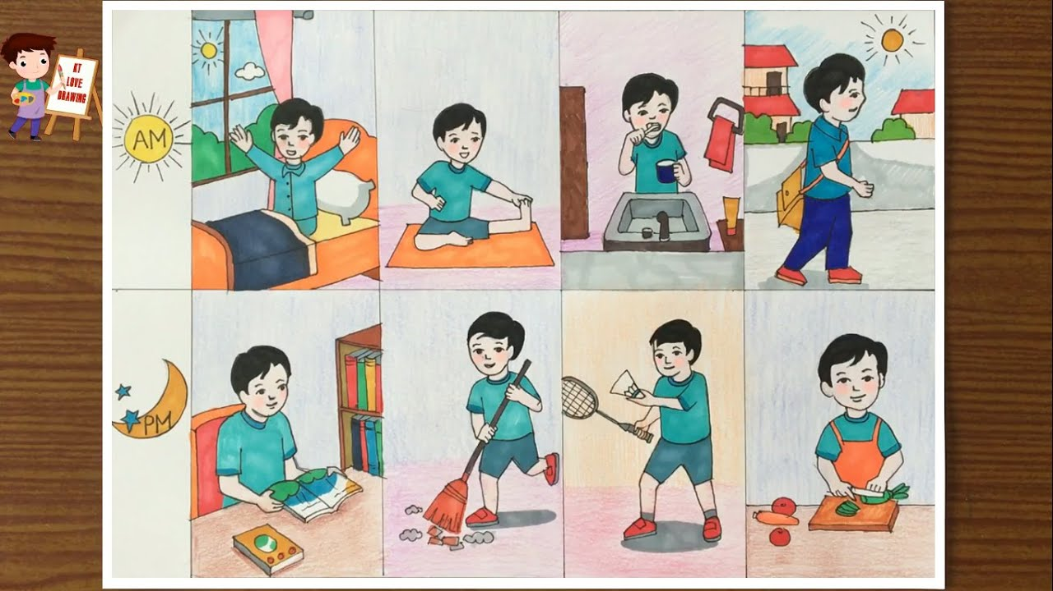
MỸ THUẬT 6
CHỦ ĐỀ 7: CUỘC SỐNG THƯỜNG NGÀY
BÀI 14: THIẾT KẾ THỜI GIAN BIỂU
Link xem Bài giảng MT hay tại: https://bit.ly/3tRblro

Slide 3
Câu hỏi thảo luận
(Em hãy trả lời câu hỏi đã được giao từ phiếu học tập)
1. Em hãy cho biết thời gian biểu đó có hình ảnh gì ?
2. Em có ý tưởng gì khi thiết kế thời gian biểu của mình?
3. Em sẽ sử dụng chất liệu nào để thực hiện?
4. Màu sắc trong thời gian biểu như thế nào?
5. Nêu các bước thực hiện thiết kế thời gian biểu?
Link xem Bài giảng MT hay tại: https://bit.ly/3tRblro

Slide 4

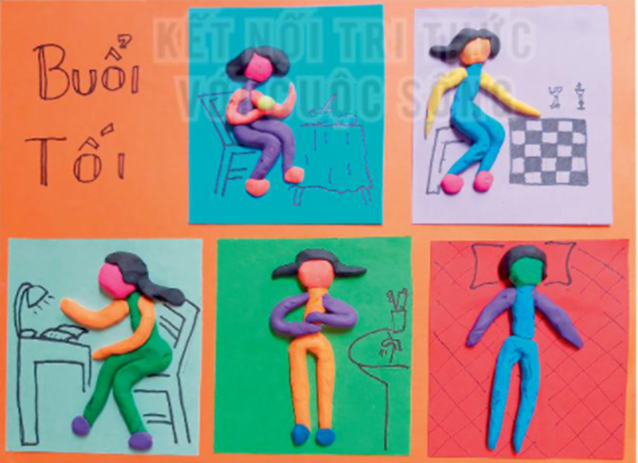
KHỞI ĐỘNG
Hàng ngày em thường sắp xếp công việc như thế nào ?

Slide 5
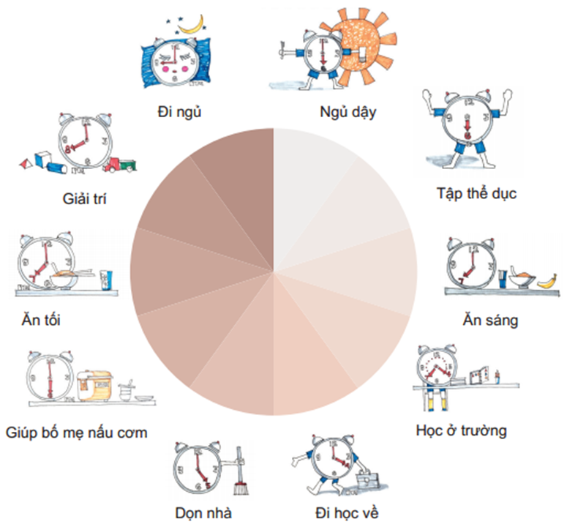
I. QUAN SÁT

Slide 6
HÌNH ẢNH SÁCH GIÁO KHOA

Slide 7
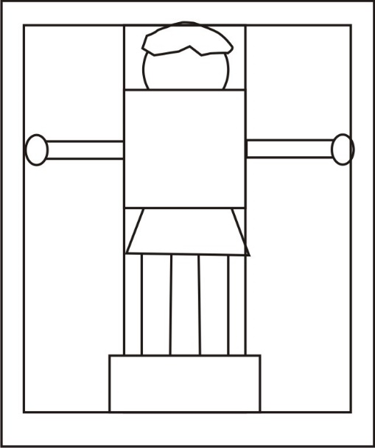
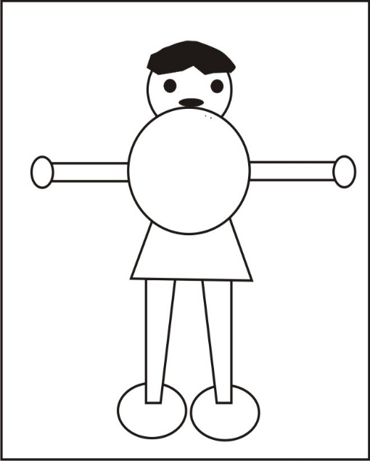
II. CÁC BƯỚC THỰC HIỆN
Bước 1: Tìm ý tưởng và chọn chất liệu (vẽ)
Bước 2: Phác mảng chính, phụ

Slide 8
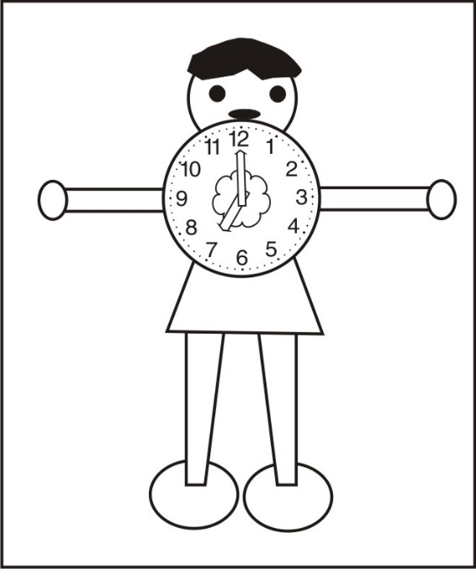
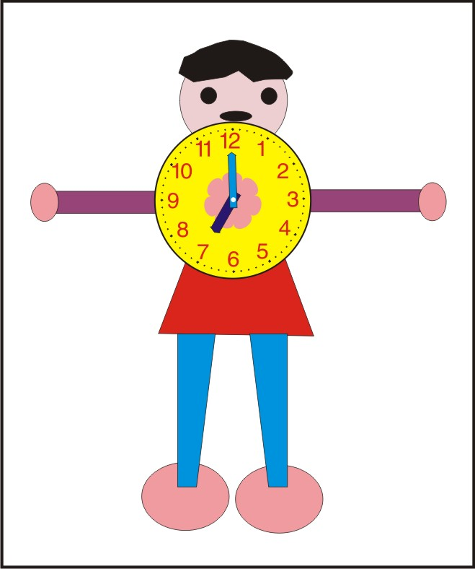
II. CÁC BƯỚC THỰC HIỆN
Bước 3: Tìm và sắp xếp hình dáng phù hợp
Bước 4: Vẽ màu.

Slide 9

XEM VIDEO CÁCH VẼ
Link xem video cách vẽ tại: https://youtu.be/B37Q9zeZtTo
Hoặc click vào:

Slide 10


BÀI VẼ THAM KHẢO

Slide 11
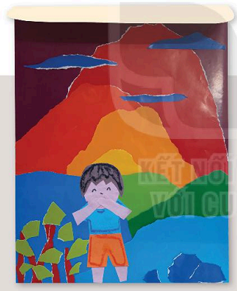
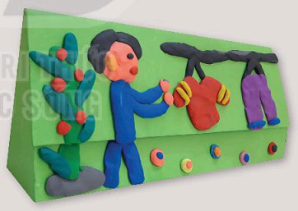
BÀI VẼ THAM KHẢO

Slide 12
THỜI GIAN BIỂU THƯỜNG NGÀY

Slide 13
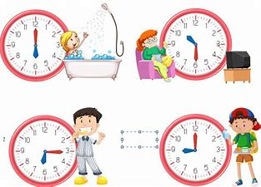
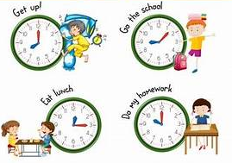
THAM KHẢO HÌNH ẢNH

Slide 14
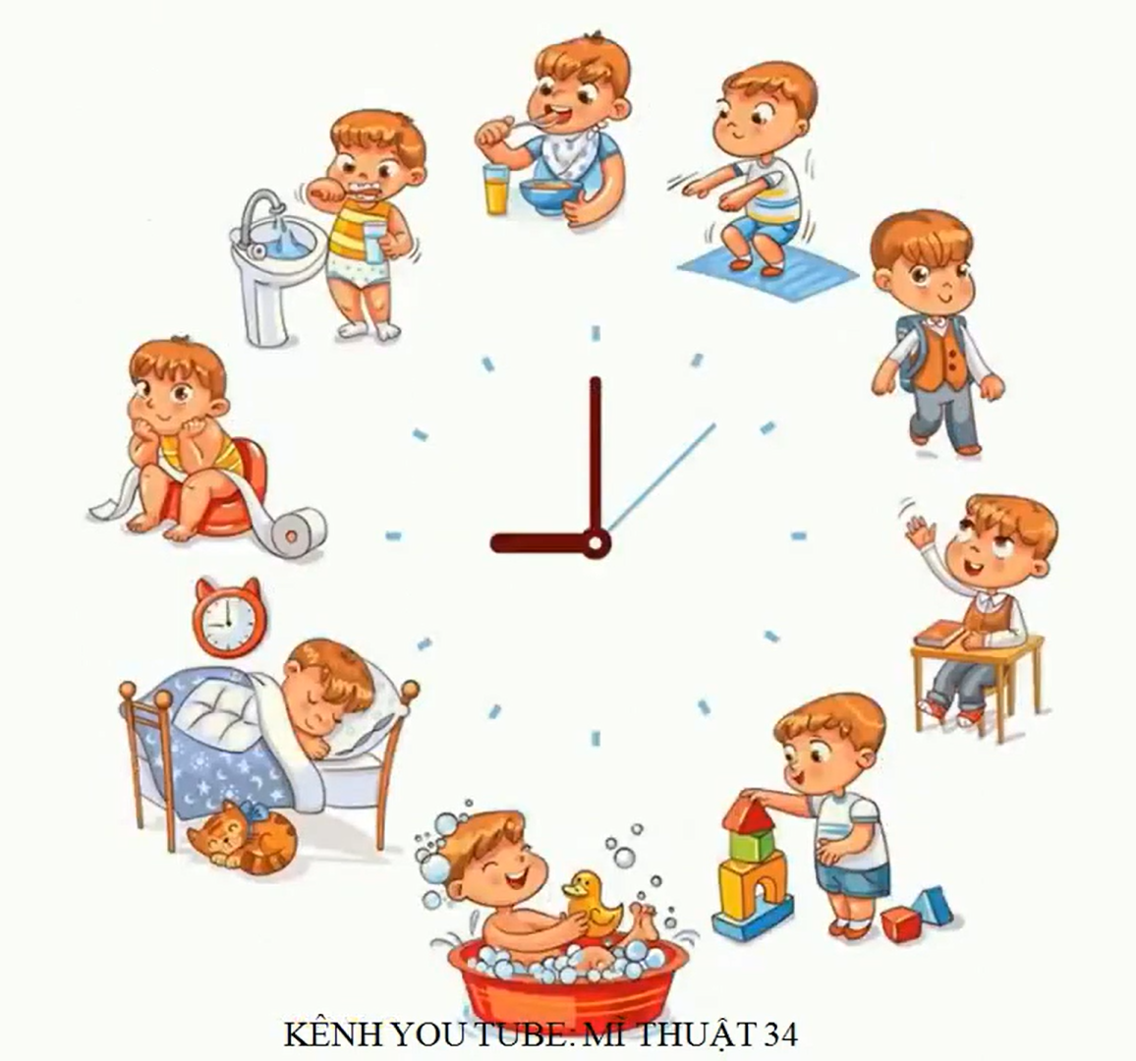
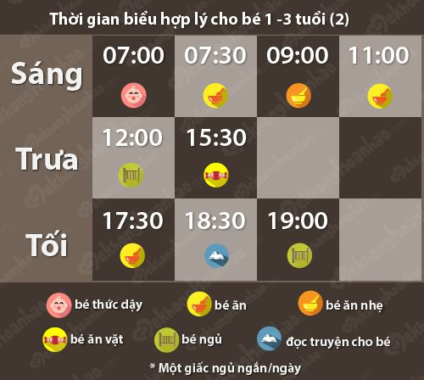
THAM KHẢO HÌNH ẢNH

Slide 15
THAM KHẢO HÌNH ẢNH

Slide 16
III. LUYỆN TẬP
Em hãy thiết kế một thời gian biểu trong ngày của bản thân (Ý tưởng, bố cục, chất liệu, màu sắc…theo ý thích )
* Lưu ý : sử dụng những hình ảnh tiêu biểu để thiết kế một hình tượng vui nhộn, quen thuộc trong cuộc sống hàng ngày. Cách lựa chọn biểu tượng cần phù hợp với đúng lứa tuổi của mình.
Link xem Bài giảng MT hay tại: https://bit.ly/3tRblro

Slide 17
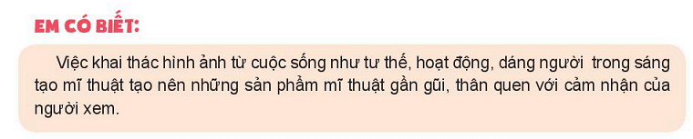
IV. VẬN DỤNG
Các em có thể tìm tòi, nghiên cứu sử dụng phần mềm đồ họa kết hợp với các chất liệu để tạo thành thời gian biểu mà em yêu thích.
Link xem Bài giảng MT hay tại: https://bit.ly/3tRblro

